Slide 1
Дистанционное обучение средствами «Электронного дневника»
Подготовила и провела:
учитель математики Рыскина М.В.

Slide 2
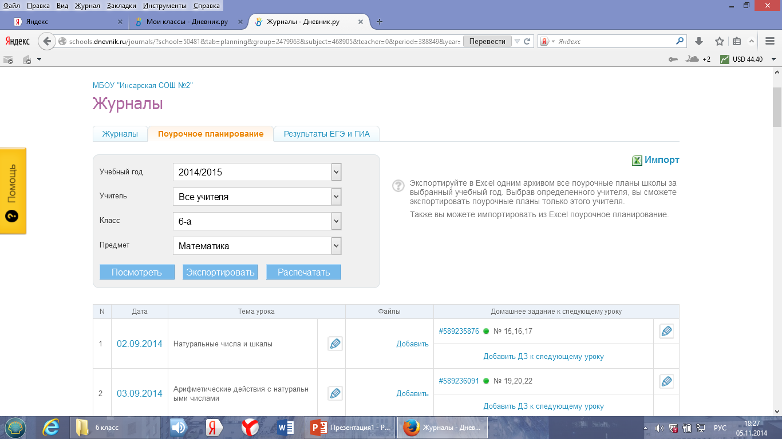
Заходим в поурочное планирование

Slide 3
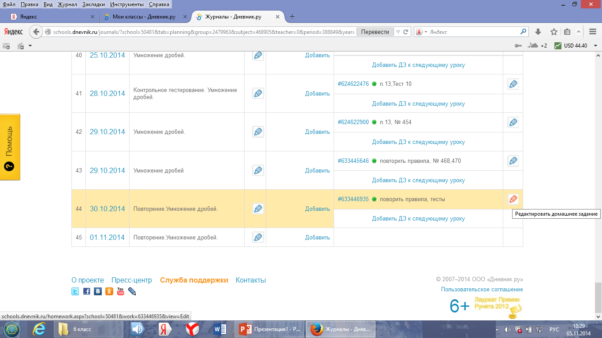
Выбираем урок, «редактировать домашнее задание»

Slide 4
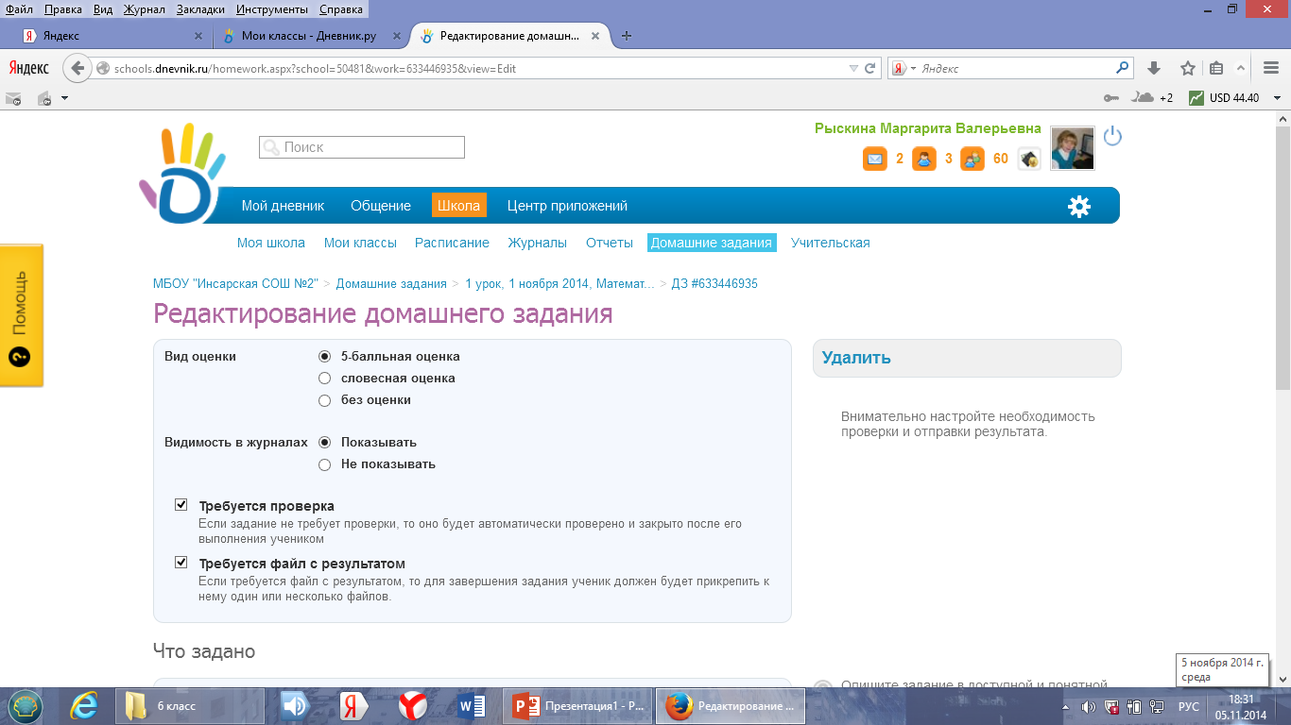
«Видимость в журналах» – «Показывать» «Требуется проверка» «Требуется файл с результатом»

Slide 5
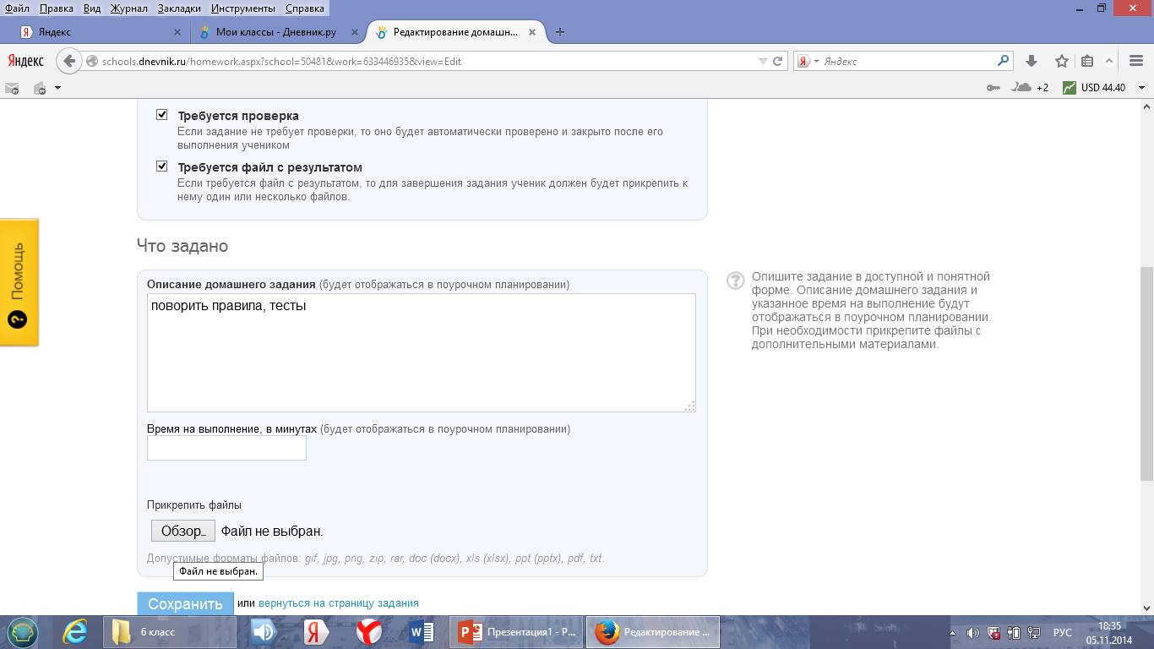
Прикрепить файлы

Slide 6
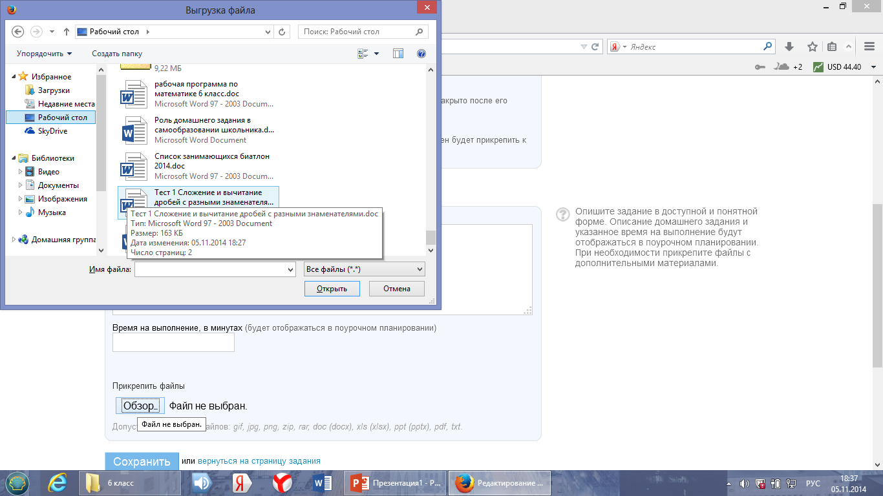
Найти необходимый файл «Открыть», «Сохранить»

Slide 7
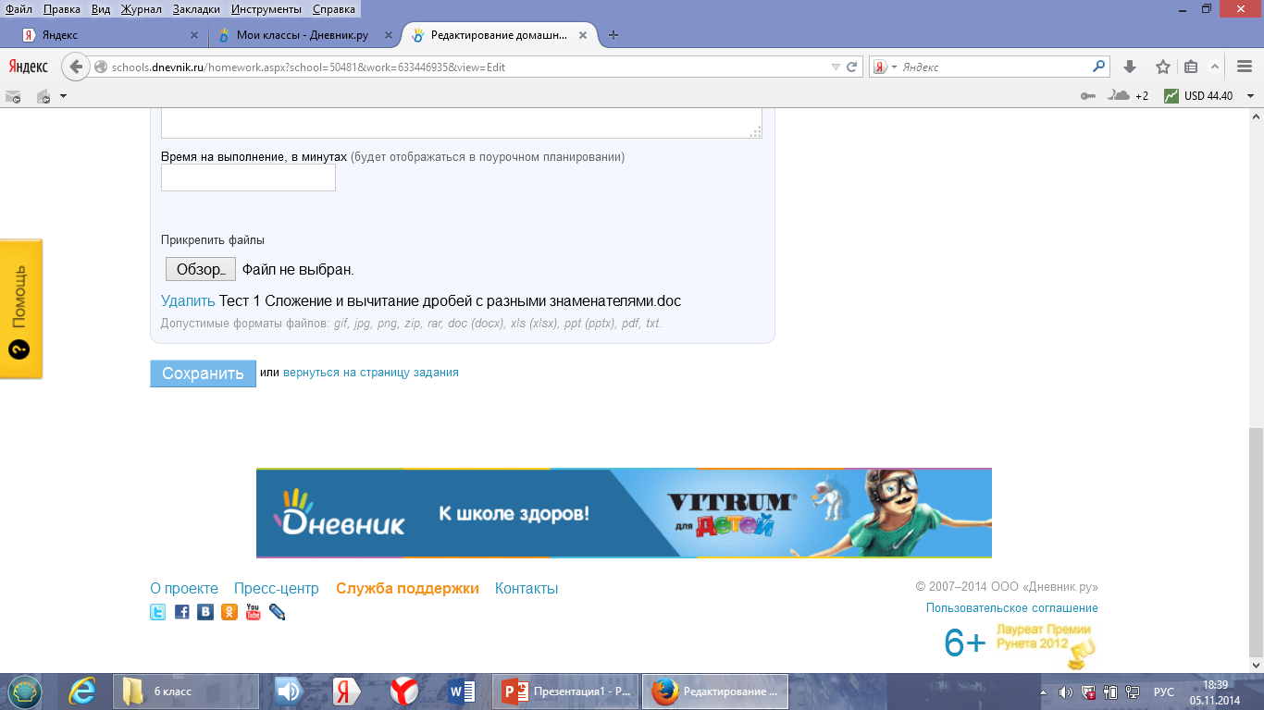

Slide 8
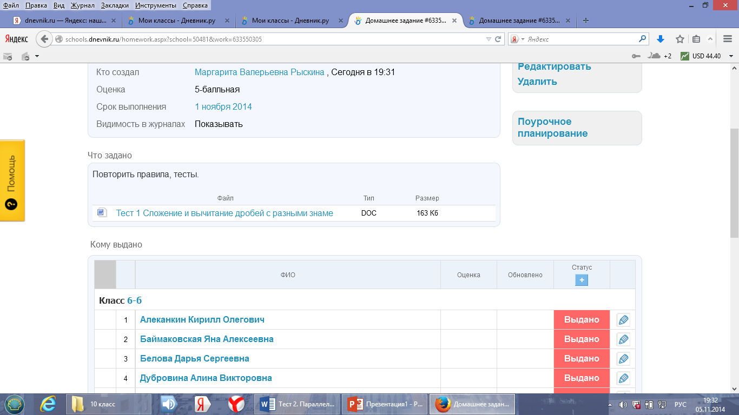
Проверка домашнего задания. «Редактировать эту задачу»

Slide 9
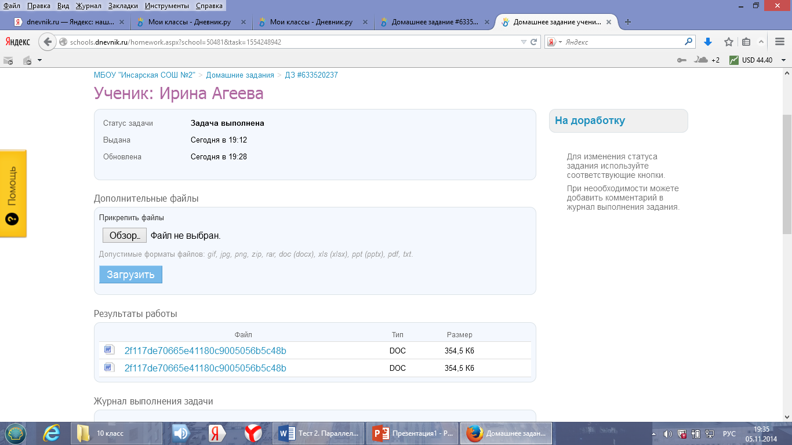
Открываем файл ученика

Slide 10
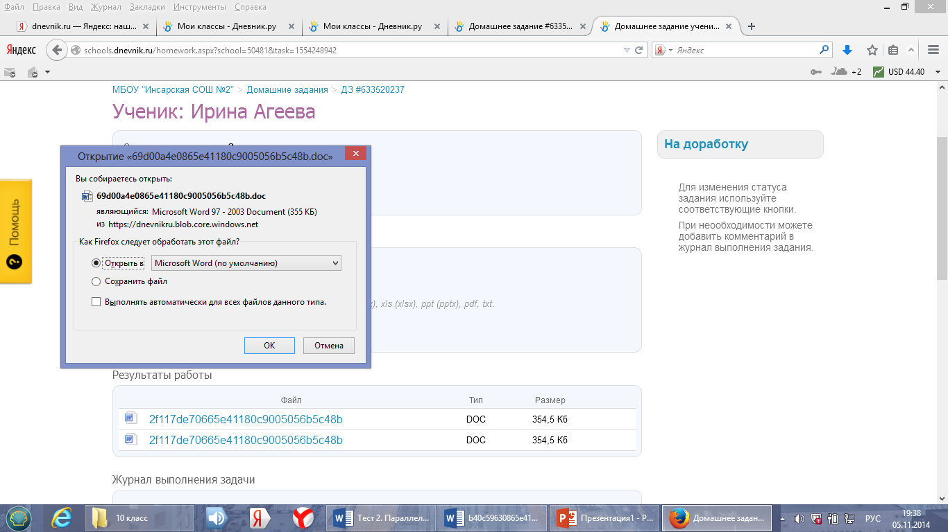
«ОК»

Slide 11
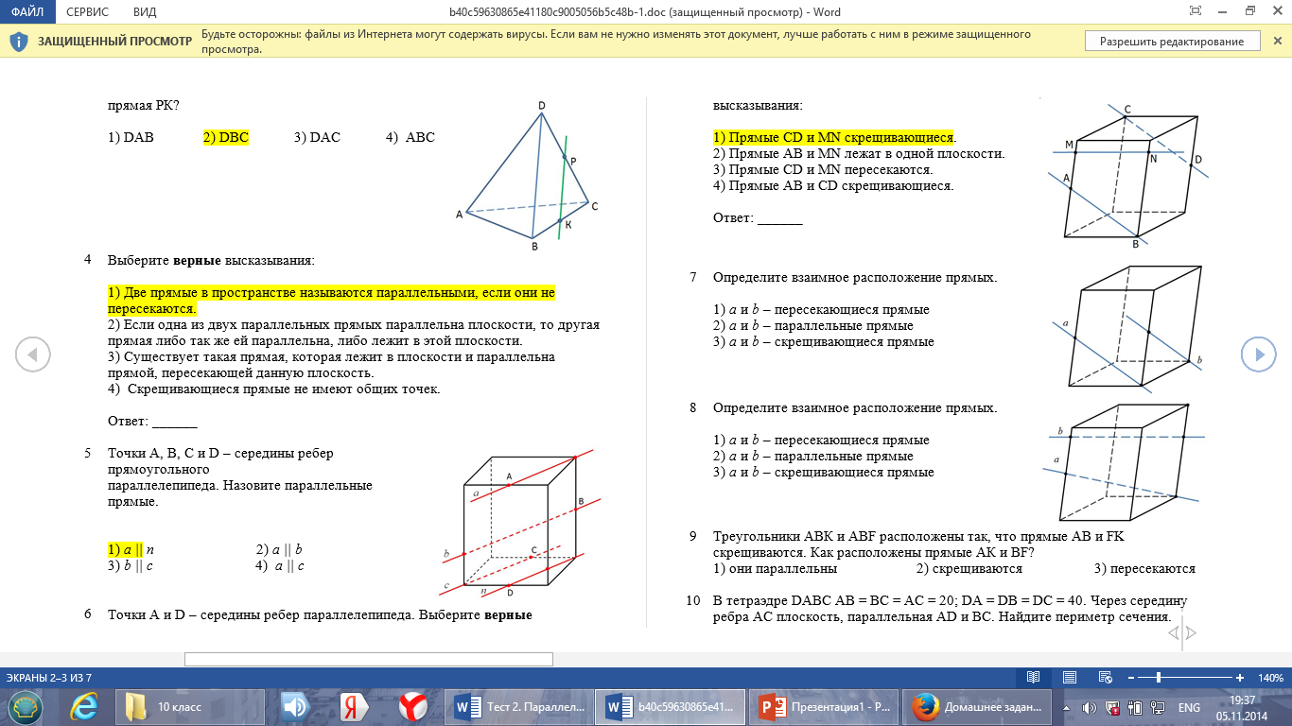
Проверяем

Slide 12
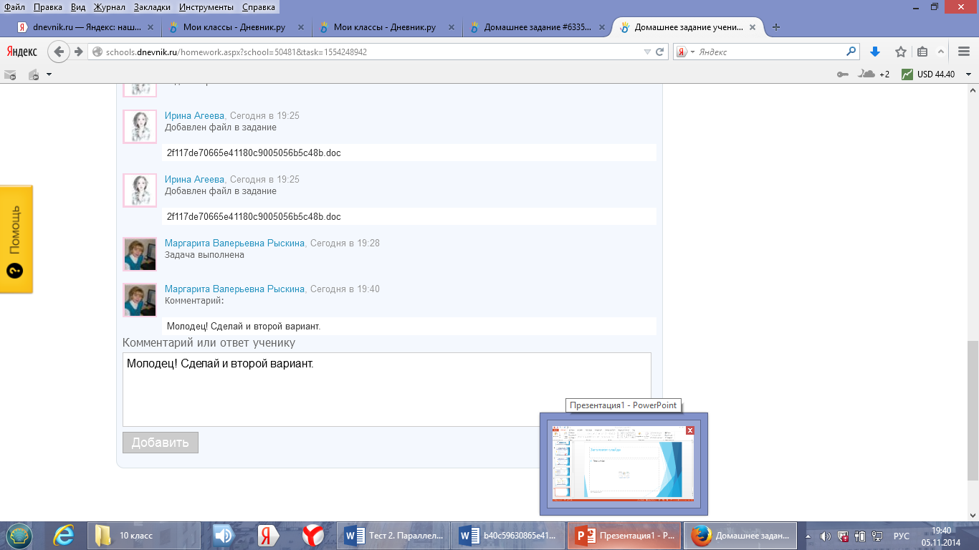
Комментарий к заданию

Slide 13
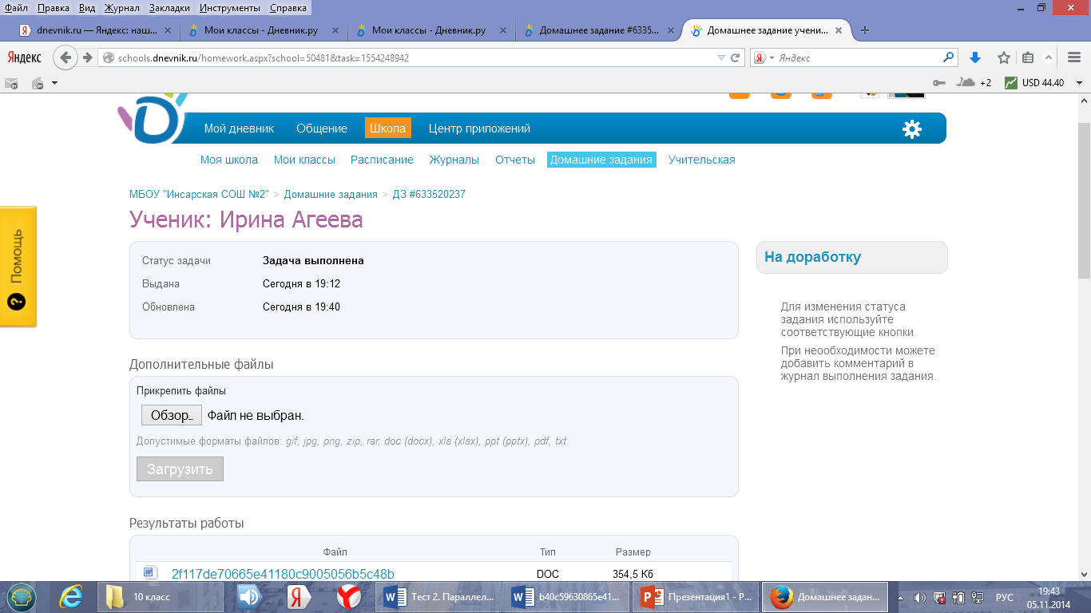
Выходим на страницу домашнего задания

Slide 14
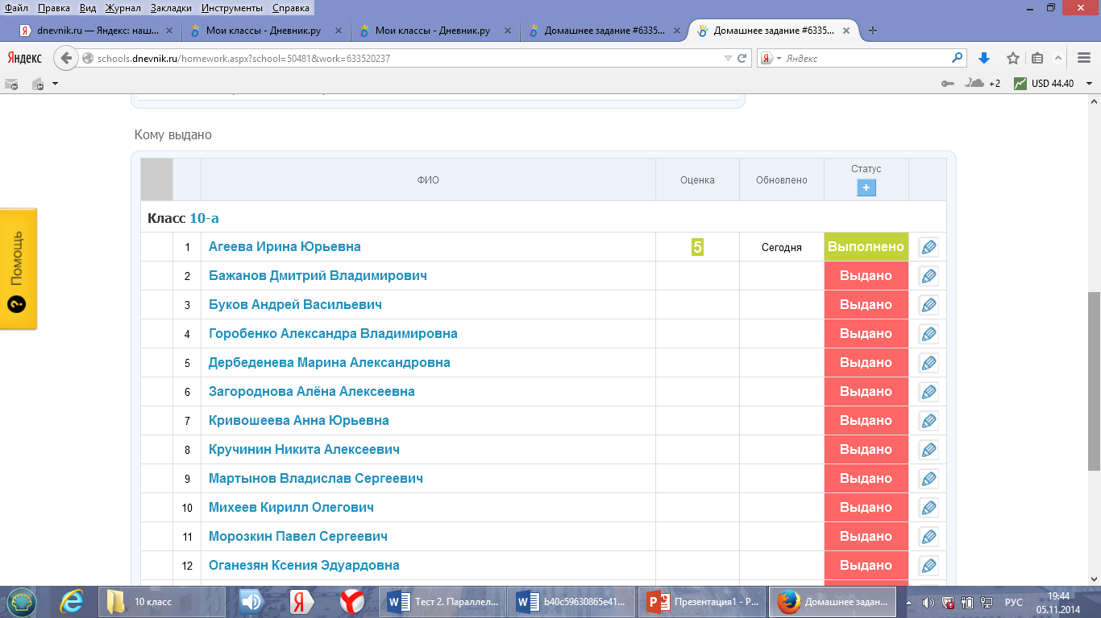
Выставляем оценку. Переходим к следующему ученику.

Slide 15
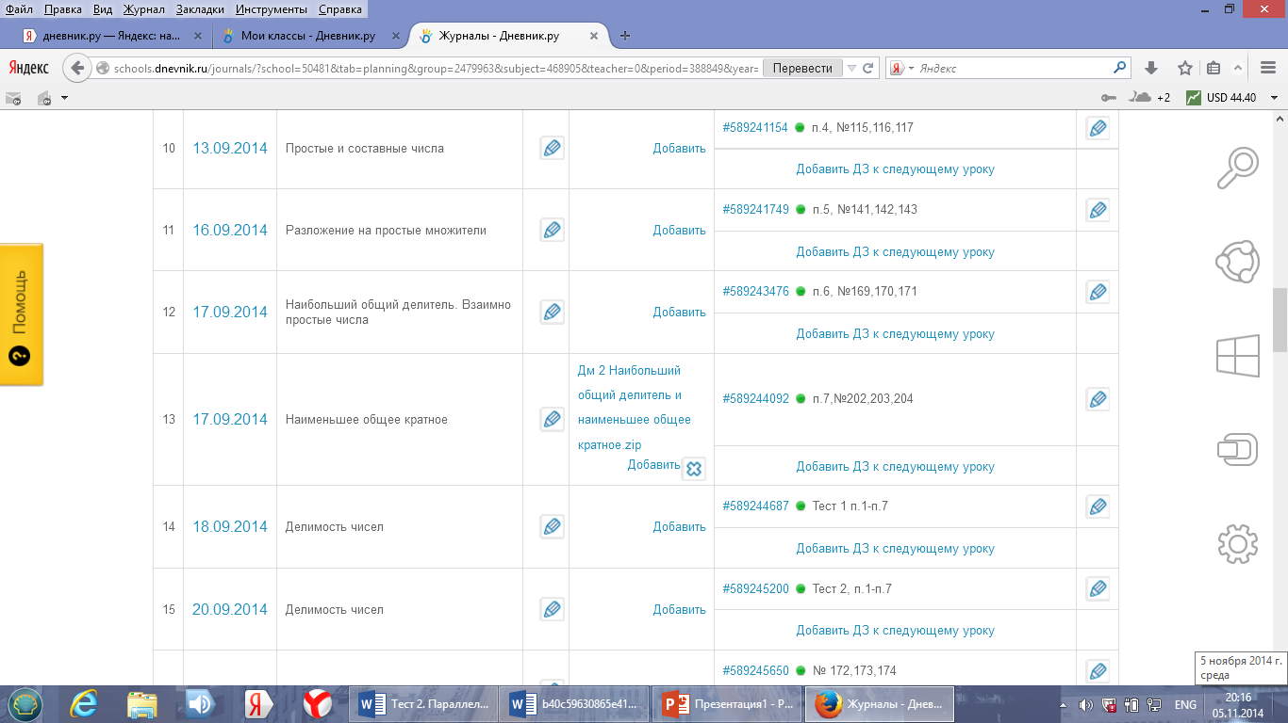
Добавление файла к уроку

Slide 16
Допустимые форматы файлов:
gif, jpg, png, zip, rar,
doc (docx), xls (xlsx),
ppt (pptx), pdf, txt.

